Slide 1
Venecija
Lovre Kovačić 7.c

Slide 2
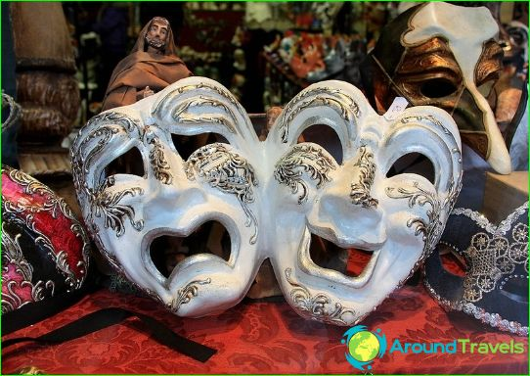
Venecija
U 15. stoljeću bila je Venecija s više od 200,000 stanovnika središte svjetske trgovine i najveći lučki grad na svijetu.

Slide 3
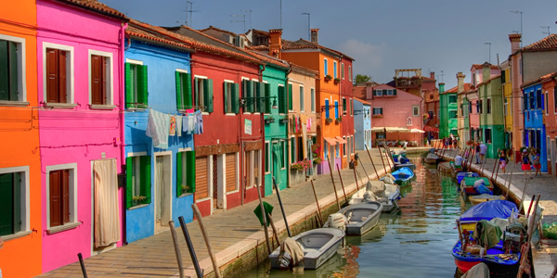
Burano
Danas je najpoznatija po čipkarstvu i svojim šarenim obojenim kućama.

Slide 4
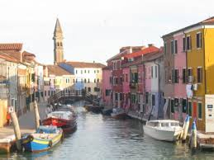
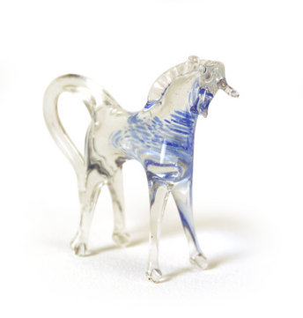
Murano
Murano je naseljen još za rimskih vremena, u 6. stoljeću te se tamo proizvode figure od stakla i drugo.

Slide 5
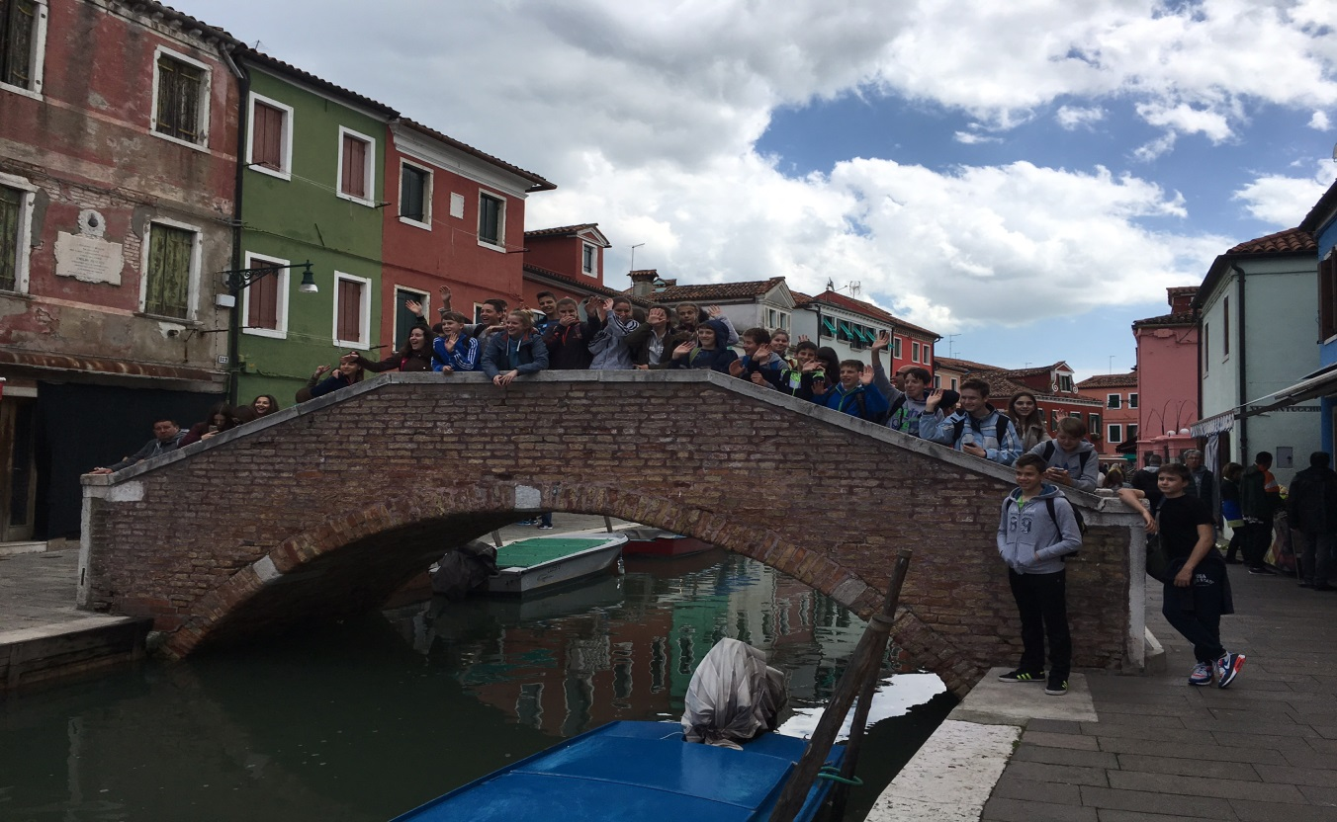
Moj dojam:
Meni se izlet u Veneciju svidio samo je put bio dugačak.

Slide 6
Hvala na pažnji!!!

